Slide 1
সবাইকে স্বাগত

Slide 2
কন্টেন্ট প্রস্তুতকারী
মীরা রোকেয়া খাতুন
সহকারি শিক্ষক
রাঢ়িশাল সরকারি প্রাথমিক বিদ্যালয়।
লাখাই,হবিগঞ্জ।
শ্রেণিঃ পঞ্চম
বিষয়ঃবাংলাদেশওবিশ্বপরিচয়
অধ্যায়ঃ ছয়

Slide 3
শিখনফল
এই পাঠ শেষে শিক্ষার্থীরা ----------------
১। খরা কাকে বলে তা বলতে পারবে।
২। বাংলাদেশের খরাপ্রবণ অঞ্চলগুলো চিহ্নিত করতে পারবে।
৩। খরার কারণ ও ফলাফল বর্ণনা করতে পারবে।

Slide 4
সোনামনিরা চল একটি ভিডিও দেখি।
ভিডিও টি কী সম্পর্কিত?
খরা

Slide 5
তোমরা বলতো, আজকের পাঠের বিষয় কী হতে পারে?
আজকের পাঠ
খরা

Slide 6
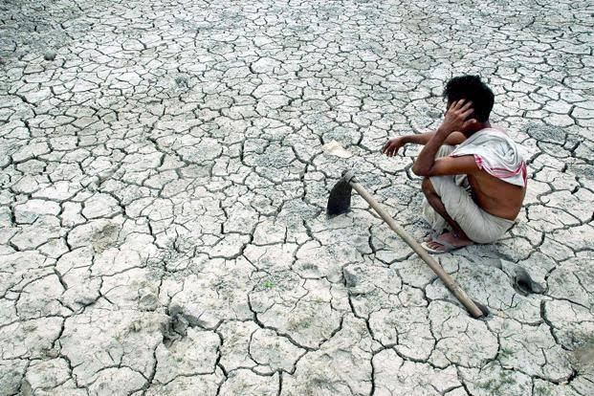
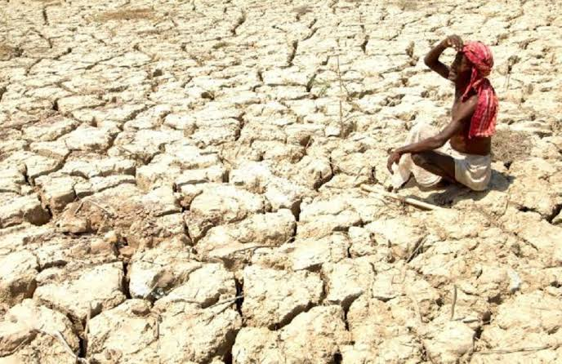
ছবি দুইটি মনযোগ সহকারে দেখ।
কেন জমির অবস্থা এমন হয়?
এই অবস্থা কে কী বলা হয়?
খরা

Slide 7
একক কাজ
প্রশ্নঃ খরা বলতে কী বুঝ ?

Slide 8
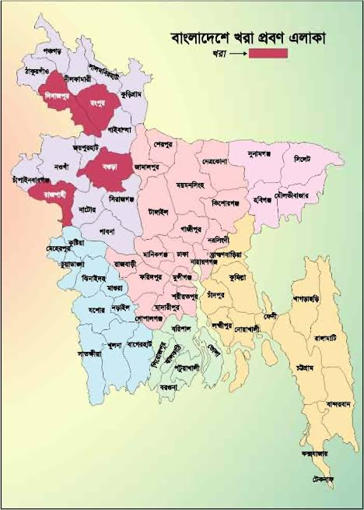
তোমরা কী বলত পার, বাংলাদেশের কোন কোন অঞ্চল খরা প্রবণ এলাকা হিসবে চিহ্নিত?
মানচিত্রে লাল চিহ্নিত এলাকা গুলো খরা প্রবণ।
দিনাজ পুর
রংপুর
বগুড়া
রাজশাহী
খরাপ্রবণ অঞ্চলগুলো কোন কোন বিভাগে অবস্থিত ?
খরাপ্রবণ অঞ্চলগুলো রাজশাহী ও রংপুর বিভাগে অবস্থিত।
বাংলাদেশের উত্তর –পশ্চিম অঞ্চলে দীর্ঘকাল ধরে শুষ্ক আবহাওয়া ও অপর্যাপ্ত বৃষ্টিপাত এবং অল্পসংখ্যক নদী থাকার কারণে খরার প্রবণতা বেশি।

Slide 9
সোনামনিরা খরা কেন হয়?
চল এবার খরার কারণ গুলো জেনে নেই।

Slide 10
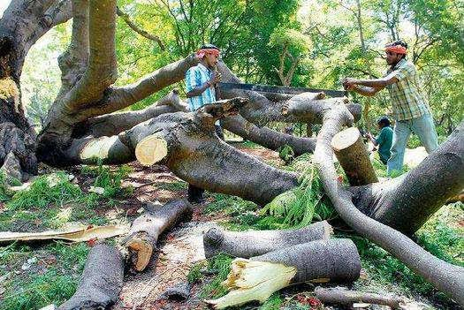
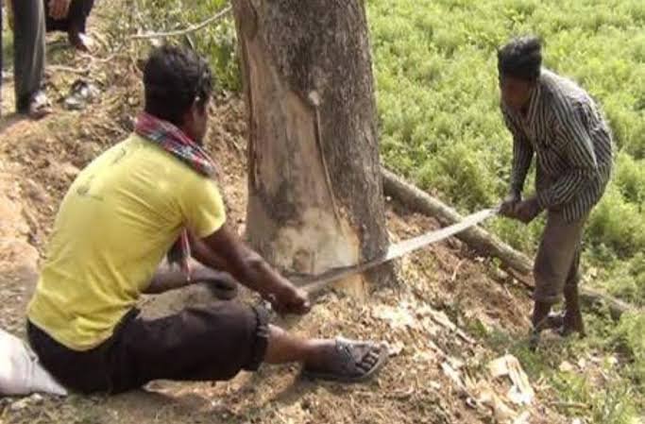
খরার কারণঃ
গাছ কেটে ফেলা।
গাছ কেটে ফেলার কারণে গাছের শিকড় মাটির মধ্যকার পানি ধরে রাখতে পারেনা। এরফলে খরার সৃষ্টি হয়।

Slide 11
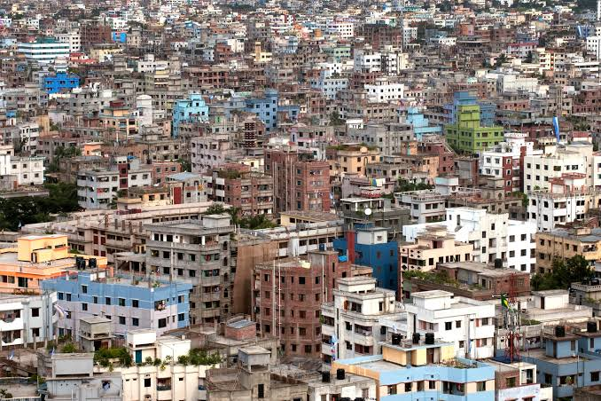
খরার কারণঃ
অধিকহারে ভবন নির্মাণের ফলে মাটি কংক্রিটে ঢেকে যায় এবং এই কংক্রিট পানি ধরে রাখতে পারে না।

Slide 12
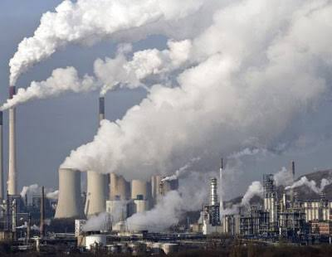
খরার কারণঃ
কলকারখানার মাধ্যমে বায়ু দূষণের ফলে তাপমাত্রা বেড়ে যায় এবং পরিবেশ শুষ্ক হয়ে যায়। ফলে খরা হয়।

Slide 13
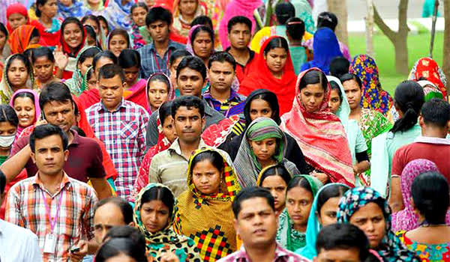
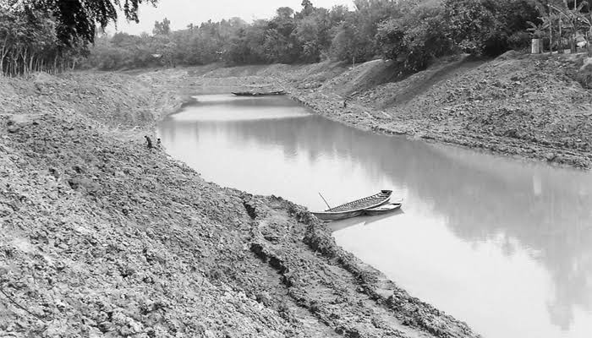
খরার কারণঃ
অধিক জনসংখ্যা
নদী ভরাট
অধিক জনসংখ্যা বৃদ্ধি ও নদী ভরাটের কারণে ও খরার সৃষ্টি হয়।

Slide 14
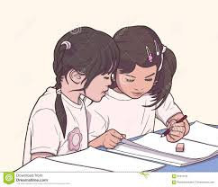
জোড়ায় কাজ
প্রশ্নঃ কী কী কারণে খরা হয়? খরার পাঁচটি কারণ লেখ।

Slide 15
সোনামনিরা তোমরা কী বলতে পার, খরার ফলে কী হয়?
চল এবার খরার ফলে যা হয় তা দেখি।

Slide 16
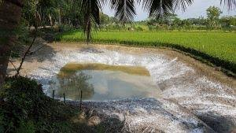
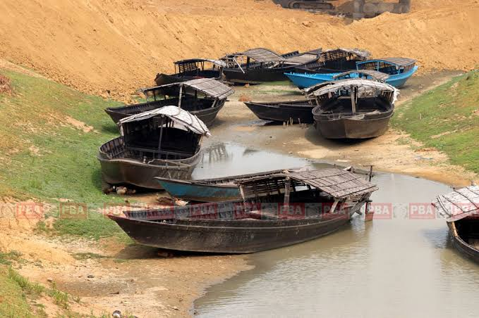
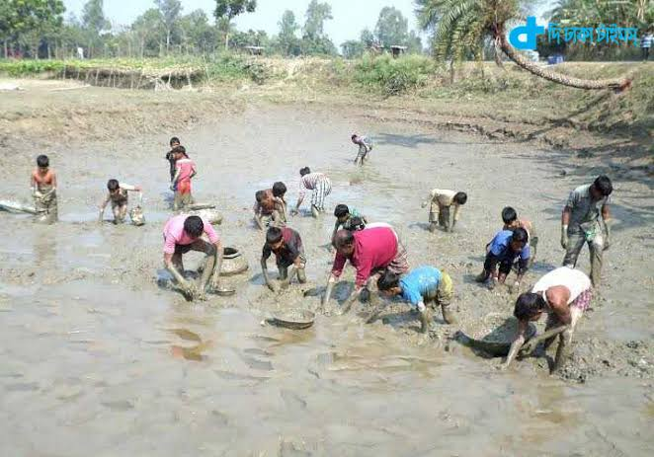
খরার ফলাফলঃ
পুকুর,
নদী,
খাল
এবং
বিল
শুকিয়ে
যায়।
পুকুর
নদী
খাল
বিল

Slide 17
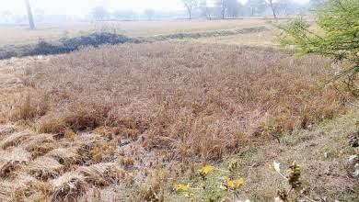
খরার ফলাফলঃ
ফসল ফলাতে কষ্ট হয়।

Slide 18
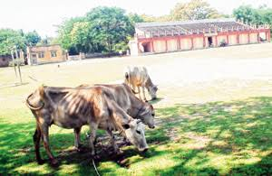
খরার ফলাফলঃ
গবাদি পশুর খাদ্য সংকট দেখা দেয়।

Slide 19
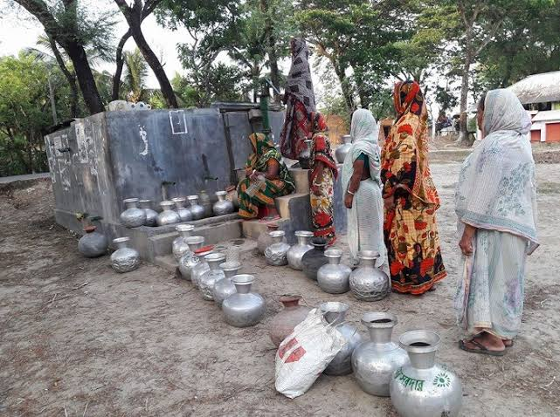
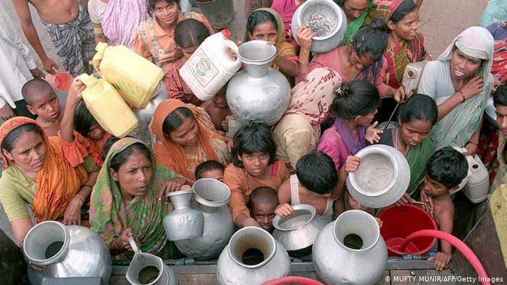
খরার ফলাফলঃ
খাবার পানির অভাব দেখা দেয়।

Slide 20
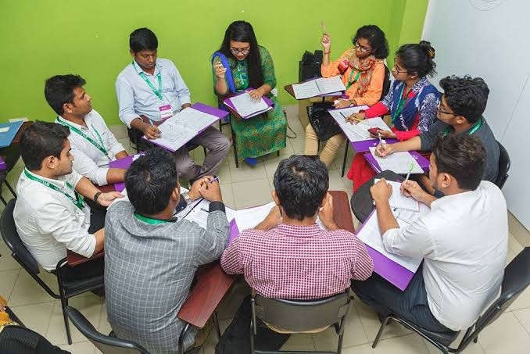
দলীয় কাজ
নিচের প্রতিটি ক্ষেত্রে খরার প্রভাব লেখ।
নদী
মাঠ
পশু
মানুষ

Slide 21
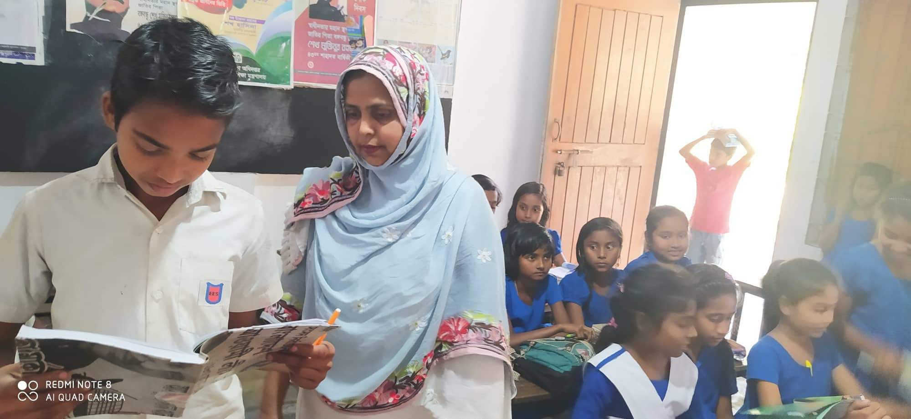
পাঠ্যবই সংযোগ
তোমার বাংলাদেশ ও বিশ্বপরিচয় বইয়ের ৫২ ও ৫৩ পৃষ্ঠা খুলে মনযোগ সহকারে পড়।

Slide 22
মূল্যায়ন
সঠিক উত্তর টি খাতায় লেখ।
এসো মিলিয়ে দেখি
(১) খরা সৃষ্টি হয় কী কারণে ?
✓
(ক) বাতাসের অভাবে
(খ) ফসলের অভাবে
(গ) পানির অভাবে
(ঘ) বন্যার অভাবে
(২) খরার সময় মানুষের তেমন কী থাকেনা ?
✓
(ক) কাজ
(খ) কাপড়
(গ) খাবার
(ঘ) ওষুধ
(৩) বাংলাদেশের খরা প্রবণ অঞ্চল কোনটি ?
✓
(ক) উত্তর-পশ্চিমাঞ্চল
(খ) উত্তরাঞ্চল
(গ) পূর্বাঞ্চল
(ঘ) দক্ষিণাঞ্চল

Slide 23
বাড়ির কাজ
বাংলাদেশের উত্তর-পশ্চিম অঞ্চলে খরার প্রবণতা বেশি হওয়ার কারণ গুলো পাঁচটি বাক্যে লেখ।

